Slide 1

Использование результатов идентификации предприятия при оценке и экспертизе отчетов об оценке бизнеса
Докладчик: Бойков Анатолий Михайлович

Slide 2
Проблемы идентификации
Актуальность исследования
Обусловлена отсутствием рекомендаций по идентификации объекта оценки
Недостоверная оценка бизнеса
Сведения о предприятиях отрасли
Закрытость информации по сделкам
Неполный комплект документов
Стандарты оценки
Поверхностный анализ бизнес-процессов
Использование зарубежных данных

Slide 3

Наличие методики идентификации позволит:
Определить порядок идентификации;
Выявить особенности предприятия;
Учесть неприметные факторы;
Провести оценку предприятия
с большей точностью

Slide 4



Объекты исследования
Предмет исследования
нарушения требований законодательства Российской Федерации об оценочной деятельности при оценке бизнеса,
Планы
разработка проекта методических рекомендаций по идентификации предприятия
отчеты и заключения об оценке бизнеса,
имеющиеся методические рекомендации по выполнению оценки бизнеса СРО оценщиков,
иностранные практики для идентификации предприятия
информационные порталы, содержащие сведения о деятельности предприятий
систематизация и обобщение имеющихся методических рекомендаций

Slide 5
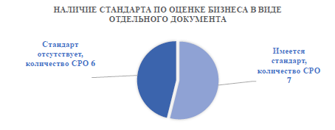
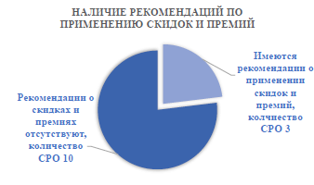
Наличие стандартов по оценке бизнеса или рекомендаций
Саморегулируемых организаций оценщиков

Slide 6
Типовые ошибки идентификации предприятия
Отсутствие существенной информации
- Приведение недостоверной информации
- Искажение исходных данных
- Отсутствие проверки используемой информации на адекватность
Выбор ошибочной методологии расчетов вследствие неполной идентификации

Slide 7
Основные ошибки
1 этап
Юридический
Несколько разных видов деятельности
Наличие «подводных камней» в учредительных документах
2 этап
Технический
Учет стоимости ОС по балансовой стоимости
3 этап
Экономический
Игнорирование внешних аспектов при определении прогнозов
Состояние ОС
Стоимость ДЗ по балансу
Искажение отчетности
Оцениваемый пакет предприятия
Кадровый потенциал
НМА не учтены при оценке
Наличие лицензий, патентов

Slide 8
Типы идентификации
Козырь Ю.В.
Бизнес как доля
Бизнес как актив
Бизнес как 100% пакет
Калинкина К.Е.
2. Анализ корпоративной структуры управления предприятием
5. Экспресс-диагностика финансового состояния предприятия
1. Анализ правоустанавливающих документов
3. Анализ деятельности предприятия в ретроспективном периоде и на дату проведения оценки
4. Анализ внешнего окружения предприятия
6. SWOT-анализ
7. Анализ перспектив развития предприятия

Slide 9
Информация иностранных чек-листов для оценки бизнеса не типичная для перечня документов запрашиваемого в России
- Вероятностные судебные иски
- Платежи по имеющимся судебным решениям
- Гарантийные обязательства по поставляемым продуктам
- Экологические обязательства
- Возможность образовывания ушедшим персоналом конкурентного предприятия

Slide 10
Классификация внешних источников информации
Тип информации
Аналитические обзоры
Макроэкономические исследования
Бесплатные источники получения
Платные источники получения
СПАРК
ФНС
Сервис: Слияния и поглощения
СКРИН
Статистические данные
Минэкономразвития
Другие платные ресурсы
Ответы на запросы судов, следователей
Росстат

Slide 11
Этапы формирования информационных данных в предлагаемых рекомендациях
1 этап
Юридические аспекты
Определение оцениваемой доли
2 этап
Общая информация о текущей и ретроспективной деятельности, место в отрасли
Историческая справка
3 этап
Финансовая информация
Анализ финансовой отчетности в ретроспективе
Структура распределения собственников
Изучение правоустанавливающих документов (Устав, коды ОКВЭД)
Изучение документов связанных с эмиссией
Кадровых характеристики
Анализ основных средств
Анализ запасов
Местоположение
Отрасль
Производимая продукция
Анализ финансовых вложений

Slide 12
Этапы формирования информационных данных в предлагаемых рекомендациях
3 этап
Финансовая информация
Анализ краткосрочных финансовых вложений
4 этап
Сведения технического характера
Информация о характеристиках объектов недвижимости (при наличии)
5 этап
Дополнительные данные
Лицензирование, патенты, ноу-хау
Анализ заемных средств
Анализ кредиторской задолженности
Информация о характеристиках машин, оборудования, транспортных средств (при наличии)
Судебные разбирательства
Гарантийные обязательства
Анализ дебиторской задолженности

Slide 13
Благодарю за внимание!

